Slide 1




RENMIN UNIVERSITY OF CHINA
基于SOP的角色化农业咨询对话生成数据集
小组成员：师露文、卫怡璇、袁璐

Slide 2


选题背景
研究意义
SOP提取
对话生成
成果展示
结语致谢
背景
当前面向农业领域的中文问答数据集，普遍存在提问方式过于书面化、与真实田间表述脱节的问题。农民在咨询时往往描述零散、信息不完整，且受自身经验、角色和具体场景影响，同一个问题在不同情境下的表达和诉求差异极大。而现有数据集大多缺乏对不同农户角色、咨询切入口和应答边界的系统刻画。这使得基于此类数据构建的问答系统难以理解农民的真实意图，给出的建议也常常缺乏针对性和可落地性。因此，我们以甘蔗种植为场景，聚焦于“有据可循”和“场景真实”两个核心诉求：让每一个问题都能追溯至明确的技术规程，同时让对话充分体现不同农户风格、具体问题情境以及自然的信息传递过程。为农业生产咨询构建一套既贴合规程、又贴近真实交流习惯的问答资源，从而真正提升技术指导的响应质量与落地效果。
Notes:
字数太长

Slide 3
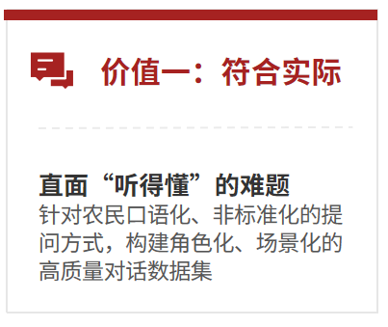
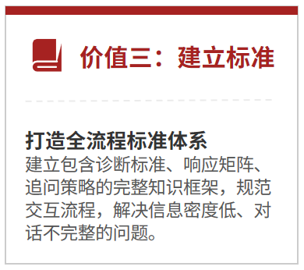
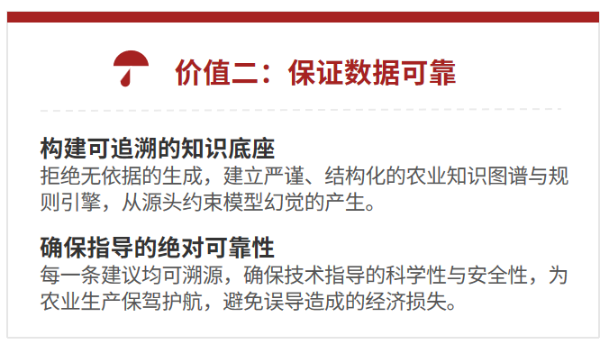
选题背景
研究意义
工作流展示
研究内容
成果展示
结语致谢
最终产出兼具规程约束与真实交流习惯的多轮对话数据集
Notes:
研究意义

Slide 4


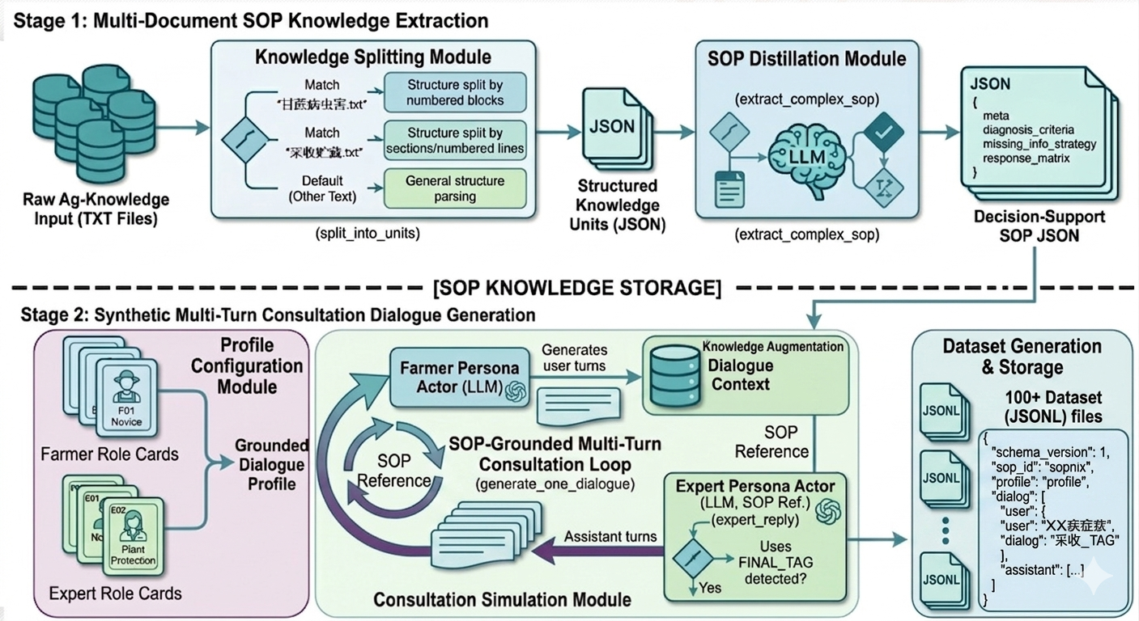


选题背景
研究意义
工作流展示
研究内容
成果展示
结语致谢
{
“schema_version”:1,
“sop_id”:”sopnix”,
“profile”:”profile”,
“dialog”:{ “user”：“.....”，
“assistant”：“....”
}
Assistant turns
Notes:
截图拼图/拆解/插入遮挡

Slide 5

选题背景
研究意义
工作流展示
研究内容
成果展示
结语致谢
提取SOP
农业知识容错空间小
甘蔗病虫害诊断、栽培管理涉及大量具体药剂、剂量、生育期和地域条件，模型如果仅凭通用语料推测，极易产生“看似合理但实际错误”的建议，这种幻觉在农业领域可能导致减产甚至绝收。
SOP专业性强
SOP 本身是专业性较强的操作程序文档，包含严格的诊断条件、处理步骤和安全边界。但原始文本以非结构化的段落呈现，层级混乱、条件分支隐式存在，缺乏可执行的知识表示，无法直接被模型用于可执行的决策推理。
有知识依据
后续我们要生成多轮农业咨询对话，农户的问题千变万化，但专家的回答必须时刻受真实规程约束。只有先把文档转化为结构化的 SOP——包含诊断标准、条件响应矩阵和追问策略——才能从源头上限制模型幻觉，保证每一句建议都能追溯到具体规程条目，增加真实性。
Notes:
结合图

Slide 6
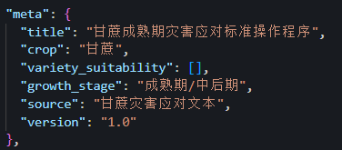
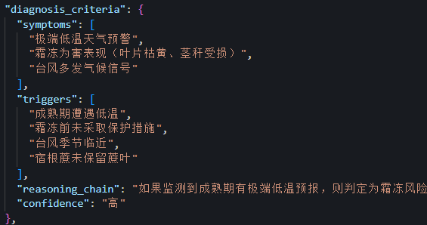
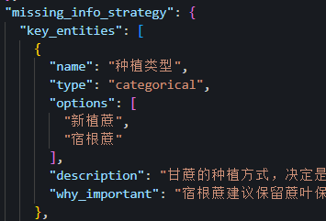
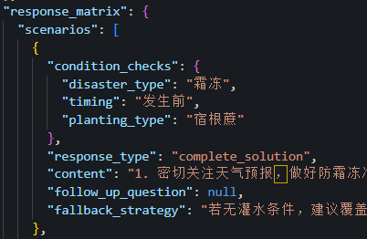
选题背景
研究意义
工作流展示
研究内容
成果展示
结语致谢
提取SOP
规则分割
针对不同文档的章节结构（比如病虫害按病名切分，操作规程按数字编号切分），编写了各自的正则规则，将长文本拆成一个一个独立的技术单元，并自动标记类型：病害、虫害、栽培管理还是灾害应对。
结构化抽取
为每个技术单元构造包含严格 JSON Schema 的提示词，要求模型按照“元信息—诊断标准—缺失信息策略—响应方案矩阵”四段结构输出，强制生成 2~3 个典型条件分支，并约束模型不得添加 SOP 之外的药剂、剂量或地域适用性，确保输出的知识在规程边界内。
容错
对模型返回的文本进行代码块清洗、尾随逗号移除等修复操作，确保 JSON 可被稳定解析。

Slide 7
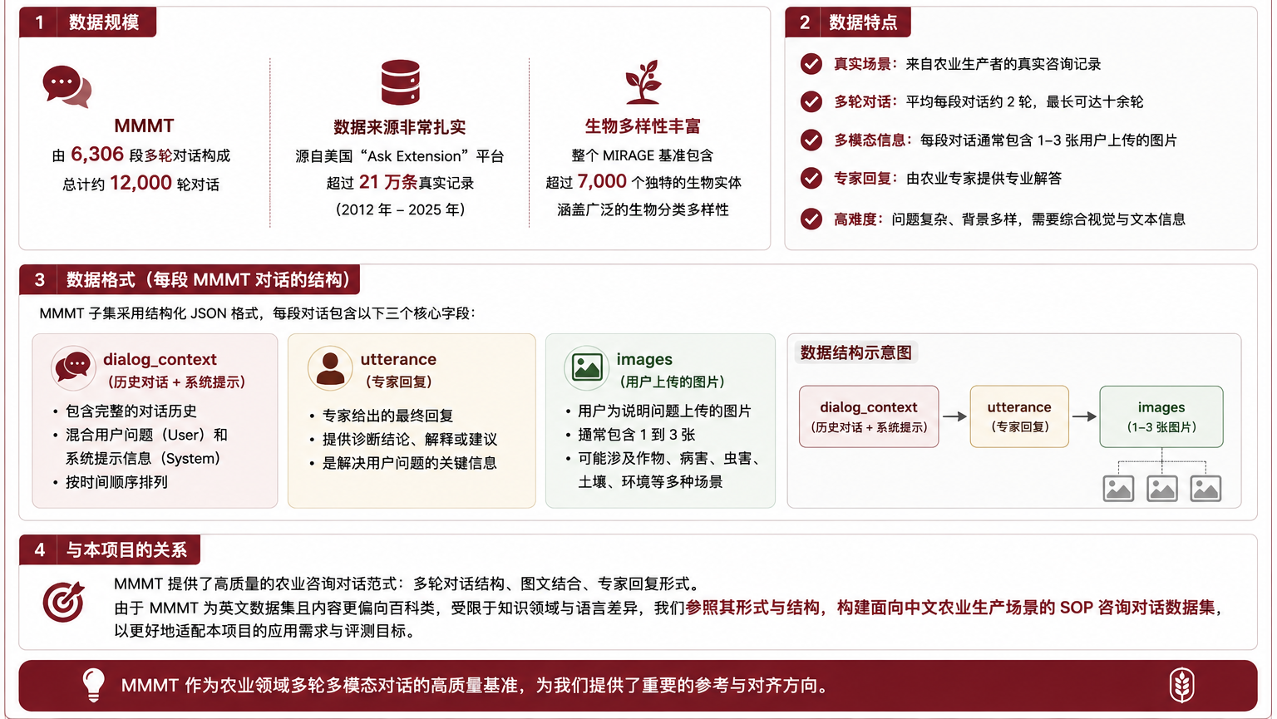
选题背景
研究意义
工作流展示
研究内容
成果展示
结语致谢
有关MIRAGE的MMMT子集农业多轮问答数据集
Notes:
mirage内容+mirage的缺点/英文数据集+中文需要角色设置+相似度

Slide 8
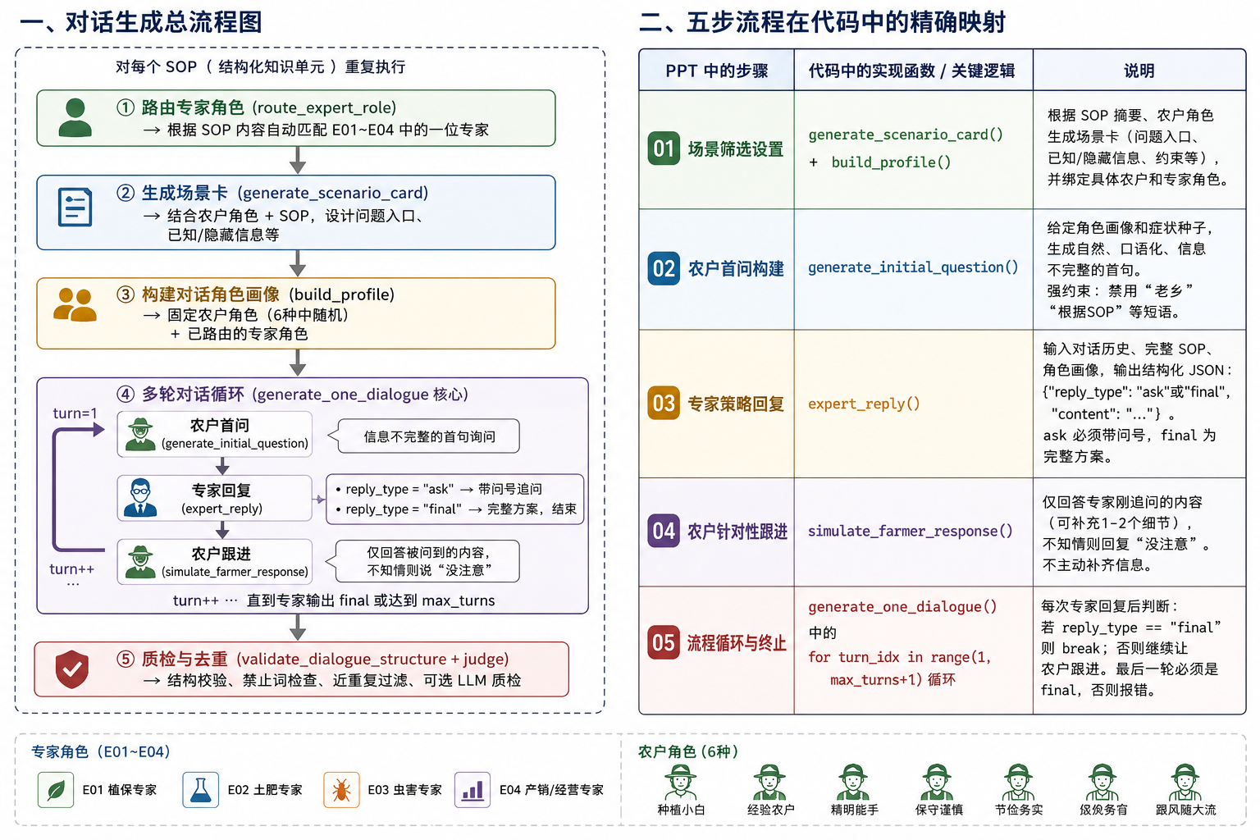
选题背景
研究意义
工作流展示
研究内容
成果展示
结语致谢
对话生成
专家角色：
4种专业定位
涵盖农技推广、植保、栽培管理及灾害应急四大核心领域，构建专业、严谨且适配不同场景的知识输出体系。
农户角色：
6种典型画像
覆盖从新手到经验型农户、合作社负责人及灾后恢复户等多样化群体，精准捕捉不同用户的知识储备与沟通习惯。
Notes:
此前，mirage内容+覆盖不全mirage/英文数据集+中文需要角色设置+相似度

Slide 9
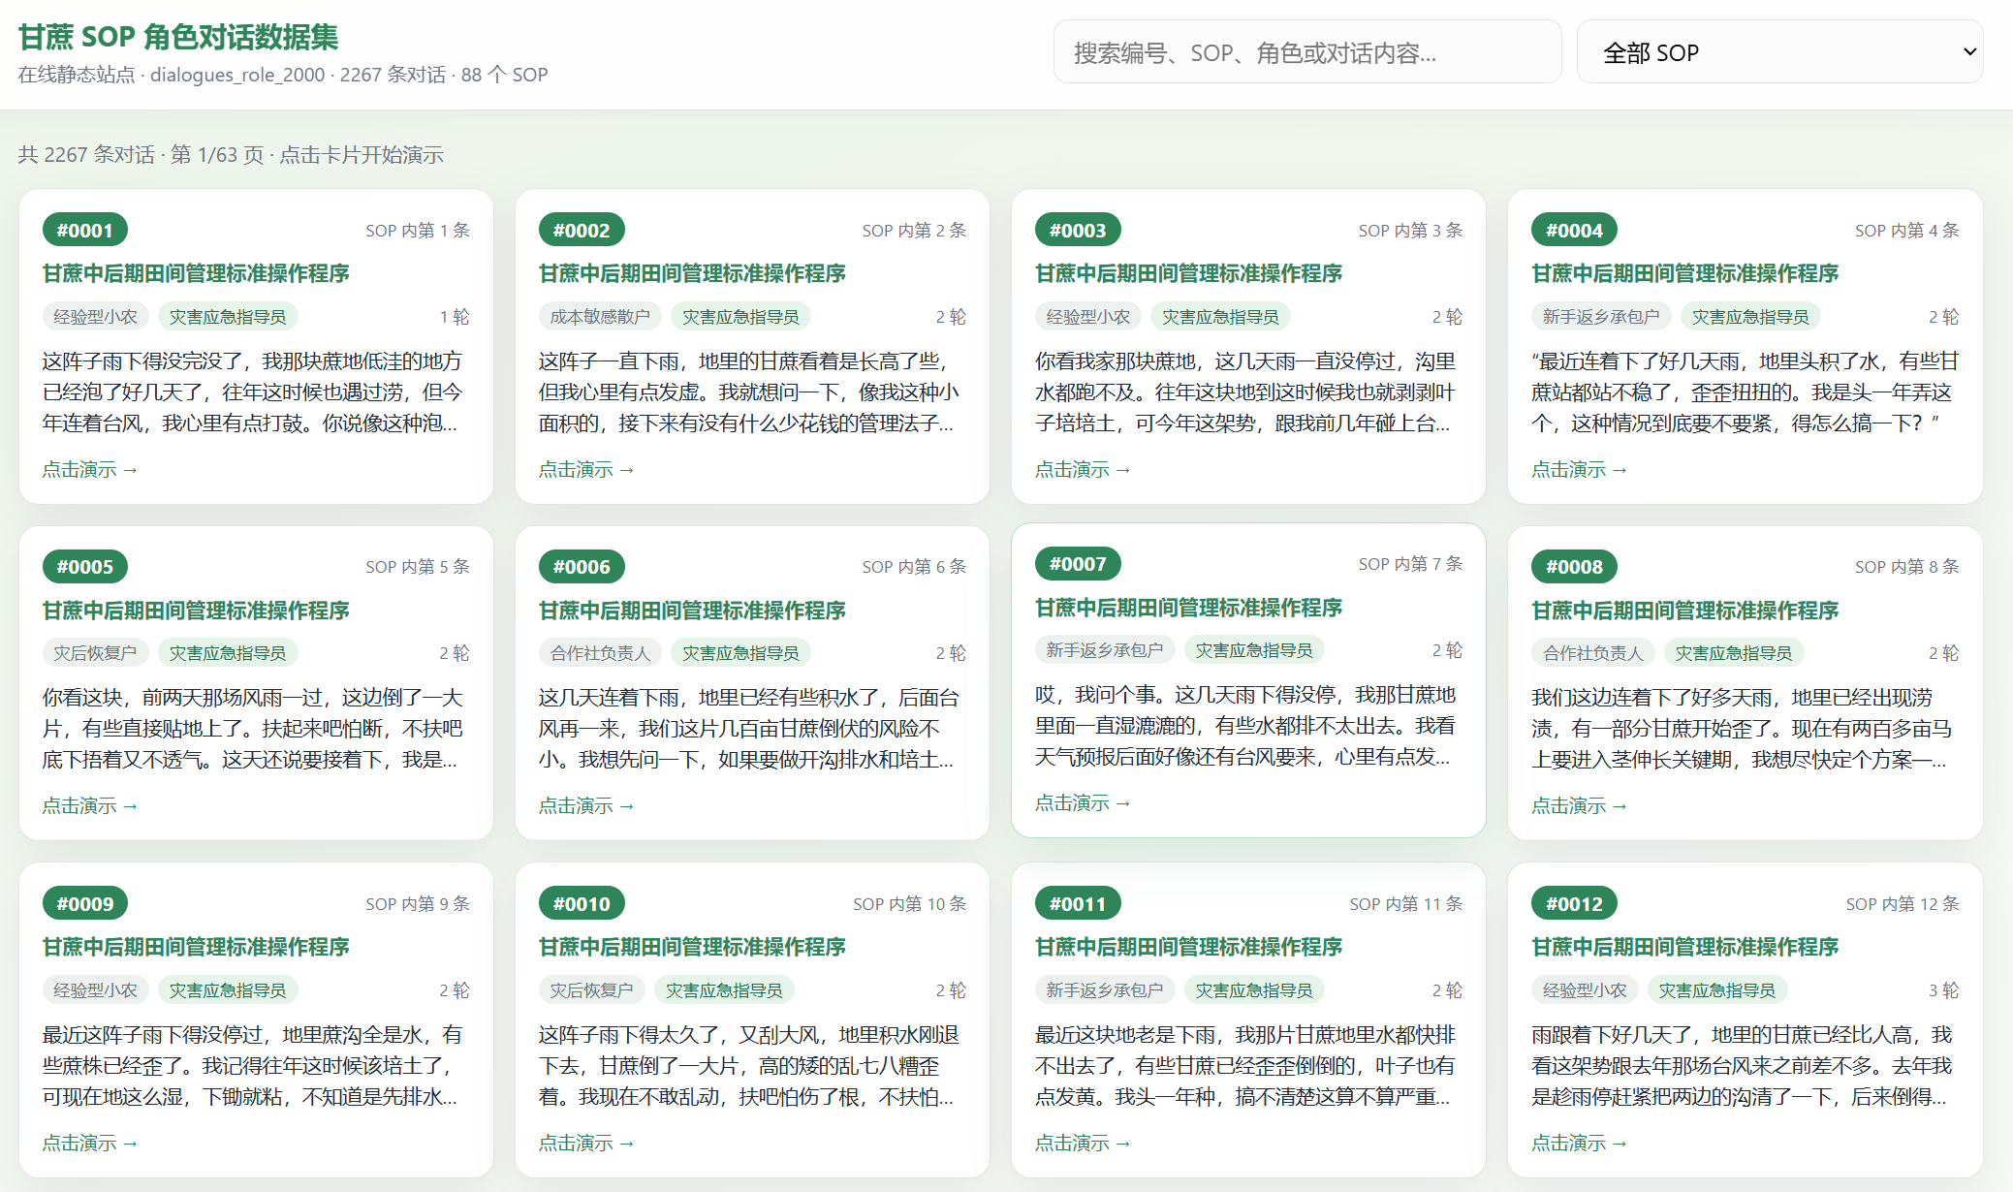
选题背景
研究意义
工作流展示
研究内容
成果展示
结语致谢

Slide 10
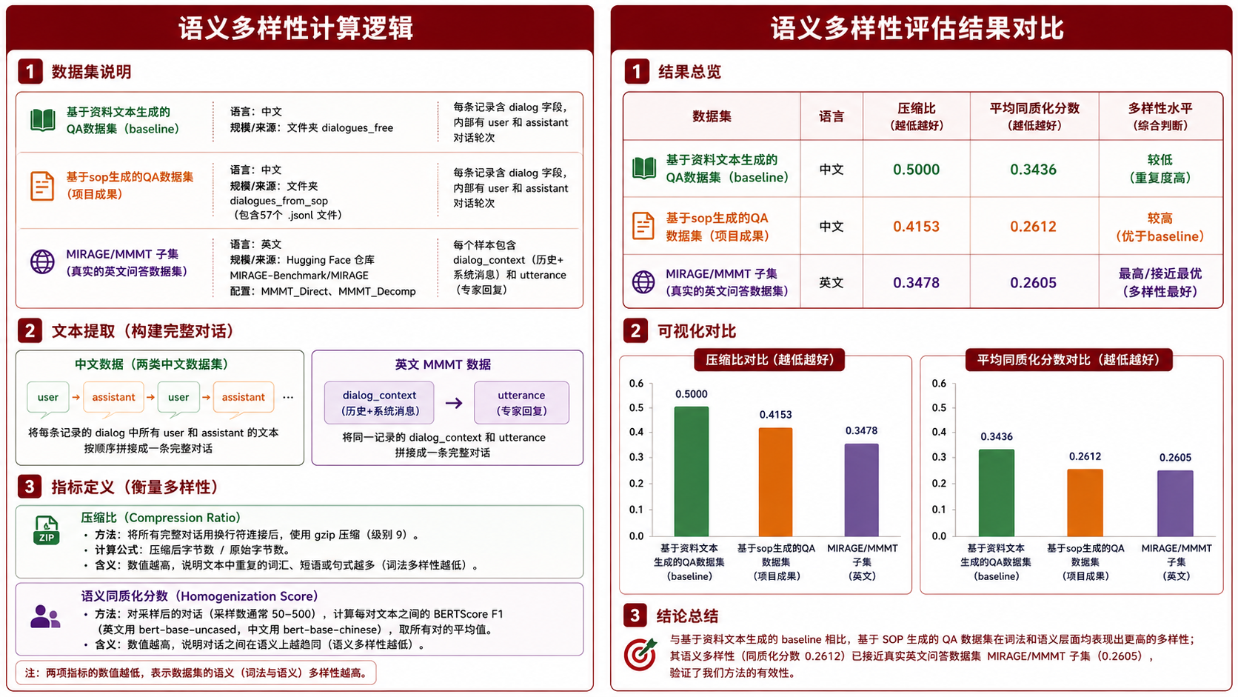
选题背景
研究意义
工作流展示
研究内容
成果展示
结语致谢
Notes:
mirage-用知识库-也可以考虑换一个标准

Slide 11




RENMIN UNIVERSITY OF CHINA
基于SOP的角色化农业咨询对话生成数据集
THANKS FOR YOUR LISTENING!

